Slide 1
Contest 9 By BiBi
August 1, 2017

Slide 2
预期难度
CG<AH<BD<F<E

Slide 3
比赛情况
Problem | Accepted | Submitted | First Accepted
A | 15 | 90 | houjikan (36)
B | 0 | 6 | /
C | 44 | 152 | lzw4896s (12)
D | 1 | 8 | lyk248289469 (209)
E | 1 | 5 | subconscious (235)
F | 0 | 0 | /
G | 19 | 70 | Johann (30)
H | 19 | 56 | subconscious (89)

Slide 4
C (By YourBroDuke)
题意：给定N个数，其中只有1或2个数出现次数为奇数，求所有出现奇数次的数。
Memory Limit: 512 KB

Slide 5
C
K = 1：所有数的异或和。
K = 2：所有数的异或和等于出现奇数次的两数异或和，设其为S。S不为0的位上，答案两数分别为1和0。用XOR[64][2]分别记录下各位为0和1的所有数的异或和，在S任意一个不为0的位上分别查询即可。
Hash做法：
@liurui

Slide 6
G (By shb)
题意：N个数分成连续的M段，设每段异或和分别为X1、X2 ... XM，求X1 | X2 ... | XM的最小值。

Slide 7
G
由高到低确定，尽量要让高位是0。
设前缀异或和为B1、B2 ... BN，则对于一个划分，若其中一段是(l,r]，则这段异或和为B(r)^B(l)。显然，若要让当前位为0，则选择的每一个断点都在当前位上有B = 0（由归纳法）。因此，若有大于等于M个可选的断点（其中BN处的断点是必选的），则不可能选择在当前位上为1的断点，把那些断点标记为不可选即可。否则这位只能是1，直接考虑下一位即可。

Slide 8
H (By JTJL)
题意：给定N个二维平面上的整点，求在所有C(N,3)个三元组中，有多少组能形成面积为整数的三角形（包括退化成直线的）。

Slide 9
H
面积为整数即任取一顶点，由它出发两向量叉积的模为偶数。
叉积的加减乘运算都是在模2意义下，因此答案只与三定点各自的x,y奇偶性有关。
记录x,y的奇偶性情况直接计数即可。
可能要注意重复计数等细节。

Slide 10
B (By Tsreaper)
题意：给定一棵树，每个点有正整数的点权。定义一条路径的得分为路径上所有点点权乘积除以路径上点的个数。求最小得分。

Slide 11
B
若点权中没有1，则答案为最小点权。
否则最优路径必定是全为1的链，或是一个点权为2的点连出两段相同长度的1链。(证明不难，可以自己脑补一下。。)
然后瞎DP就好啦！

Slide 12
A.Fraternity
题解
By zjlhhh123

Slide 13
题目概述:
从n个堆里面(第i个堆里有ai个元素)总共选出m个元素排成一圈,使得圈上相邻的元素来自不同堆.
若有解,输出一个可行解
若无解,输出表示无解的信息

Slide 14
思路:
假如把m个元素不是排成一圈,而是排成一条链,该怎么做呢?
随便放,只要保证当前放入的不和前面冲突即可(我觉得很显然)
要链上有解,我们需要优先取剩余元素多的那一堆

Slide 15
但是,有很多人的程序连链都不能求解...
试试这组数据
6 3
2 2 2
可以得出结论,我们不能直接将最多的两个拿出来交替放置直到用完为止...

Slide 16

还有一件事:
对于链的可行解,显然不能直接将它首尾相接得出环上可行解
比如我们已经有了链1 2 1.
显然,需要用剩下的元素对最后的1进行替换才可能有解

Slide 17

那么,是不是没有剩下的可替换元素并且链不能首尾相接时就一定无解呢?
再想想这条链1 2 3 1
肉眼可以发现存在环1 2 1 3满足题意.
那么我们肉眼是怎么看出数据:
4 3
2 1 1
的正解的?!!

Slide 18
放了第一个1以后,1,2,3分别只剩一个
第二个位置,程序会按照某个规则选和上一个不冲突的
由于2和3的对称性,我们先假设选了2.
然后就剩1,3各一个了
脑子告诉我,这时候我只能选1
好,停止!
这时说明了1的优先级比3高
但是明明1和3剩下的个数都一样诶?!!
唯一的不同在于1放了第一个位置!

Slide 19
再用脑子好好想想,在剩余个数相同时,优先把放了第一个位置的数放在前面,
那么放最后一个位置时,能构造出可行解的选择不会比不这么做更差.

Slide 20
于是正解大概是这样:
if(剩余数量最多的仅有一个 && i是剩余数量最多的)
选i;
else if(i是剩余数量最多的之一 && i放在了第一个位置)
选i;
else
随便选一个剩余数量最多的;

Slide 21


Slide 22
D (By jiangshibiao)
题意：给定N个集合，询问是否能把N个集合分成非空的L组，对于每组，存在某个元素，这组中的每个集合都包含该元素。
数据范围十分可疑。。

Slide 23
D
这里提供一个转化后的问题：
给出N个集合。每次你可以指定一个数，然后所有包含这个元素的集合可以被删掉。
问你能否经过最多L轮操作使得所有集合都被删掉。
因为L比较小，考虑直接dfs。
对于第一个集合，我们枚举它的那个公共的数是多少。
然后线性扫描过去，找到接下来第一个没有这个数的集合。
（它显然不能通过这个公共的数与第一个数在同一个部分）

Slide 24
D
对于这个集合，再枚举它公共的数是多少，然后线性扫描过去找到第一个没有这两个数的集合……
这样重复L次后如果还是没有，就直接NO好了。若中途扫完序列就是YES。
这样最坏的效率就是O(N*maxAi^L)。
把Ai和L的限制设成这样纯属伪装成一道高端题。
其实可以用bitset再优化一下，因为N=30，这样相当于可以去掉复杂度N。

Slide 25
F - Holiday Planning
By lsmll

Slide 26
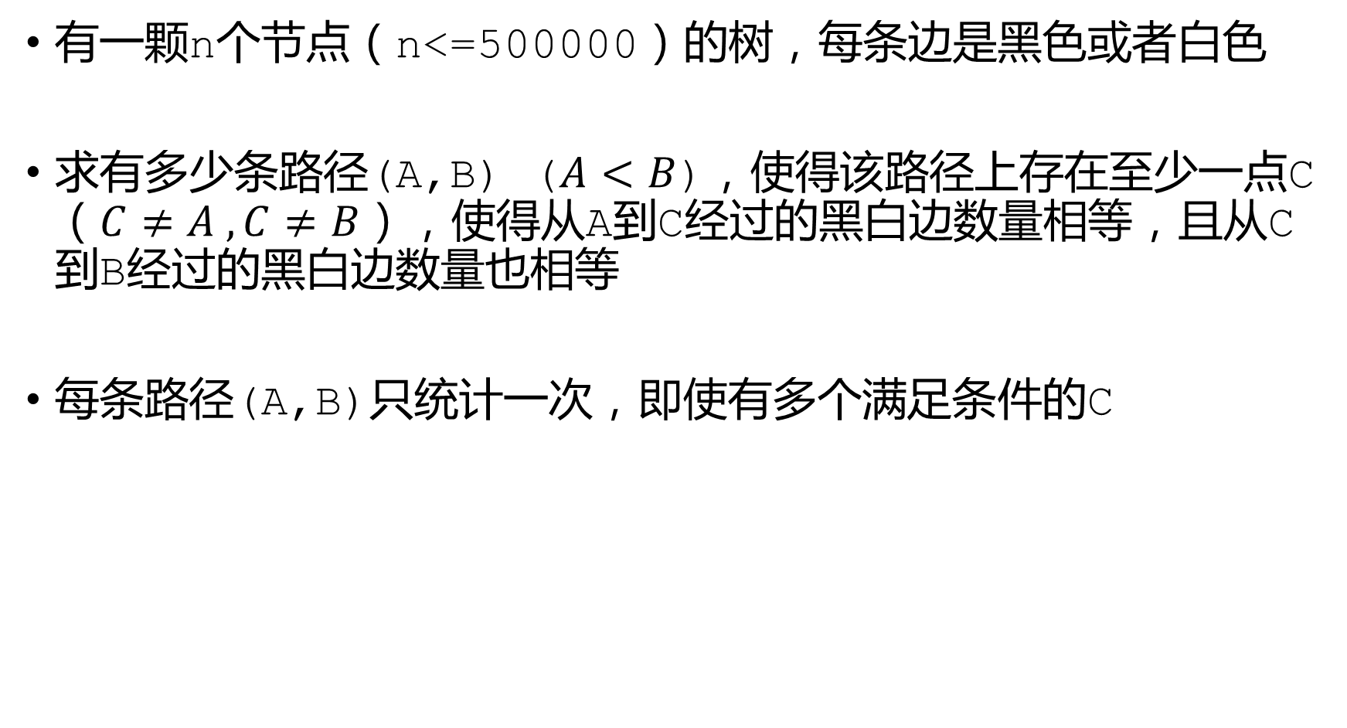
有一颗n个节点（n<=500000）的树，每条边是黑色或者白色
求有多少条路径(A,B) ($A<B$)，使得该路径上存在至少一点C（$C≠A , C≠B$），使得从A到C经过的黑白边数量相等，且从C到B经过的黑白边数量也相等
每条路径(A,B)只统计一次，即使有多个满足条件的C

Slide 27
把两种边的权值设为1和-1
记从A到B的路径上边的权值和为W(A,B)
于是题目要求W(A,C)=0且W(C,B)=0
注意到由此可以推出总权值W(A,B)=0
假如只要求总权值为0，我们可以直接DP
现在存在C点的限制条件，所以我们可以考虑点分治

Slide 28
如何求通过某一点的合法路径条数？
首先，合法路径必须总权值为0
其次，对于C点，从它到当前根（记为r）的路径权值和应当等于路径端点到根的权值和
若对于一个点a，在a到r的路径上存在一点c,满足W(a,r)=W(c,r)，则我们称x为好端点

Slide 29
任意一条合法路径的两个端点中至少有一个好端点（注意以当前根为一个端点的路径，要单独处理）
于是统计两个端点权值和为0、且至少有一个端点为好端点的路径条数即可。
也可以用所有权值和为0的路径条数减去两个端点权值和为0，但都不是好端点的路径条数

Slide 30
具体实现：
点分时两次DFS，第一次先求出每个点到到根的路径权值
第二次DFS时判断每个点是不是好端点，一种方法是DFS到一个点时将该点的到根的权值标记，回溯时删除标记，然后每次看那个点的权值是否被标记过即可
每次点分的时间复杂度都是线性于当前被分治的点数
总时间复杂度O(nlogn)

Slide 31
E (By jiangshibiao)
题意：把N个数分成连续非空的M组（熟悉的设定），每组得分为该组中出现最多的数出现的次数。求得分最大值。
感觉这题diaobaole！

Slide 32
E
这似乎是一个很经典的模型。
一个很自然的想法是，我们设G[i][j]表示前i个数字，已经划成了j段的最大收益。
那么转移就是G[i][j]=max(G[k][j-1]+Times(k+1..i))。
Times(l..r)表示l~r之间的众数的出现次数。
我们可以倒着枚举k，这样每次可以O(1)求出Times。然而这样的效率是O(N^2*M)的，而且不太能改进。

Slide 33
E
显然我们要把枚举的那一维尝试优化掉，这样就启发我们只由上一个数字转移。
保留之前G[i][j]的设法外，我们增设F[i][j]表示“前i个数字，已经划成了j段，而且第j段我强制众数就是a[i]的最大收益”。
（也就是说，这里的F[i][j]<=G[i][j]）

Slide 34
E
先考虑G[i][j]的转移。显然a[i]必定在第j段里。分以下的情况讨论：
(1)a[i]是第j段里的众数 G[i][j]=F[i][j]
(2)a[i]不是第j段里的众数 G[i][j]=G[i-1][j]
因为如果最优答案里a[i]不是众数，但是我们当做众数的话，当前答案会变劣。
所以每次我们只要把这两种情况取一个max即可。

Slide 35
E
再考虑F[i][j]的转移。显然a[i]必定在第j段里。分以下的情况讨论：
(1)第j段只有一个a[i]这样的数。 F[i][j]=G[i-1][j-1]+1
(2)第j段不止一个a[i]这样的数。 F[i][j]=F[pre(i)][j]+1
pre(i)表示i之前最近的一个j使得a[j]=a[i]
这里也只要把两种情况取一个max即可。
容易发现F和G是相互转移的，所以本题的想出F和G的意义是有
点难度的。
最终效率就是O(NlogN+N*M),O(NlogN)是用来处理pre(i)的。
（排序离散或者map）

